Slide 1
협업 웹사이트 그루핑
2017. 05. 11
필링크 / 인턴 백영빈

Slide 2
개발 개요
- 하나의 웹 사이트에서 협업에 필요한 기능을 제공
2. 개발 목표
- Spring, Mysql을 기반으로 AOP, Intercept 적용 실습
- WebSocket, Ajax, Form 통신 방식 숙달
3. 주요 기능
- 로그인, 회원가입
- 전체 게시판, 전체 채팅방
- 그룹 생성, 인원 초대
- 그룹 별 게시판, 그룹 별 채팅방
- 업무 관리, 달력, 파일 공유 게시판
4. 사용 기술
- Spring, Mysql, myBatis
- Ajax, WebSoket
- Jquery

Slide 3
협업 웹사이트 그루핑 서비스 구성
사용자 로그인 정보 세션인증
PW찾기
회원가입
로비
그룹 메인
로그인
그룹 정보 세션 추가
사용자 정보 세션 추가
공개채팅방
그룹선택
전체 게시판
마이페이지
그룹 게시판
파일공유
그룹채팅방
업무, 달력
DB

Slide 4
로비, 그룹 화면 및 기능 정의
로비
seq_group_number 세션 추가
그룹메인
그룹 선택
T_GROUP_INFO
T_WORK_INFO
Table
업무
공개 게시판
seq_group_id == null
T_BOARD_INFO
Table
seq_group_number != null
그룹 게시판
T_FILE_INFO
Table
파일공유
마이페이지
T_USER_INFO
Table
마이페이지
공개 채팅
그룹 채팅
화면 개요
1) 상단 nav 바 별로 Jquery Load 함수를 이용하여 div영역에 페이지 호출
- 그룹선택, 전체게시판, 마이페이지
2) 서브페이지 : 주요 기능들에 대해 서브페이지를 통해 로드하여 화면에 표출
3) 채팅 : 로비에 있는 전체 사용자들의 채팅방(path = chat-ws), 그룹 멤버들의 그룹 채팅방(path = group-chat-ws)

Slide 5
로그인

Slide 6
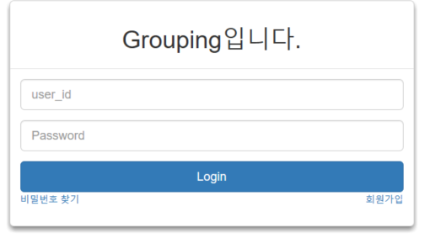
로그인
LoginController
2. 데이터 검증
T_USER_INFO Table
로그인 화면
(loginView.jsp)
폼 검증 후 인증요청
로비 화면
(lobbyView.jsp)
3. Redirect
사용자 로그인 세션 추가
화면
No | Name | 설명
1 | 로그인 폼 값 검증 | 1. 유효 폼데이터 확인 (Jquery-Validate)
2 | 로그인 인증 | 1. T_USER_INFO Table 데이터 일치 확인
3 | 세션 추가 후 로비화면 이동 | 1. DB의 사용자 정보와 일치 하면 사용자 정보(user_id) 세션 추가 후 로비 화면으로 이동

Slide 7
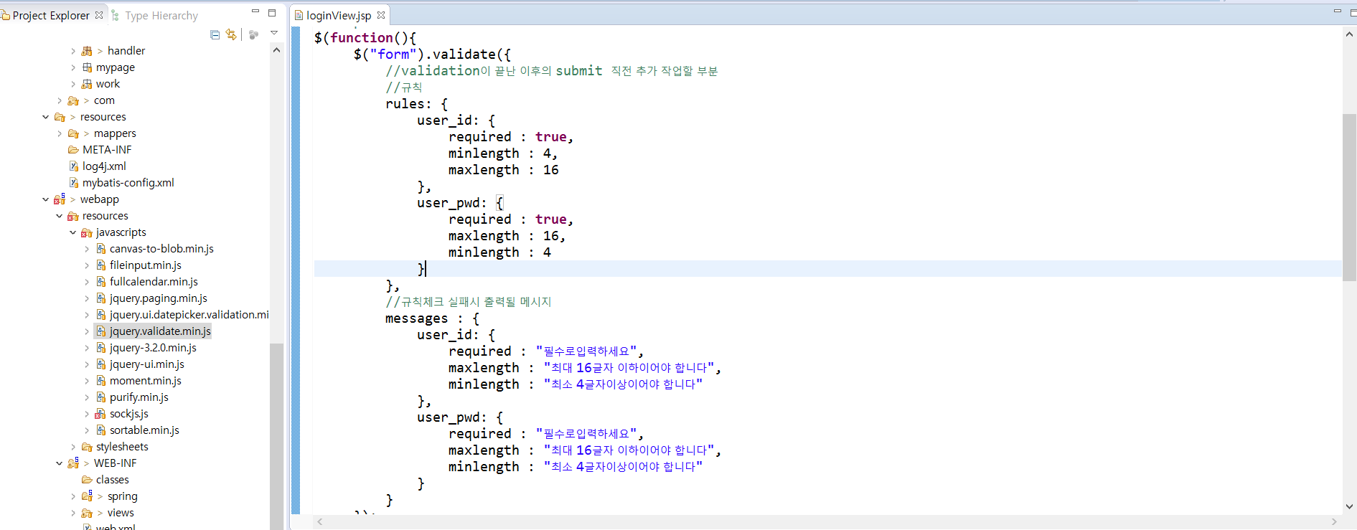
로그인 – loginView.jsp
No | Name | 설명
1 | jquery-validate.min.js | 1. 유효 폼데이터 검증 클라이언트에서 처리

Slide 8
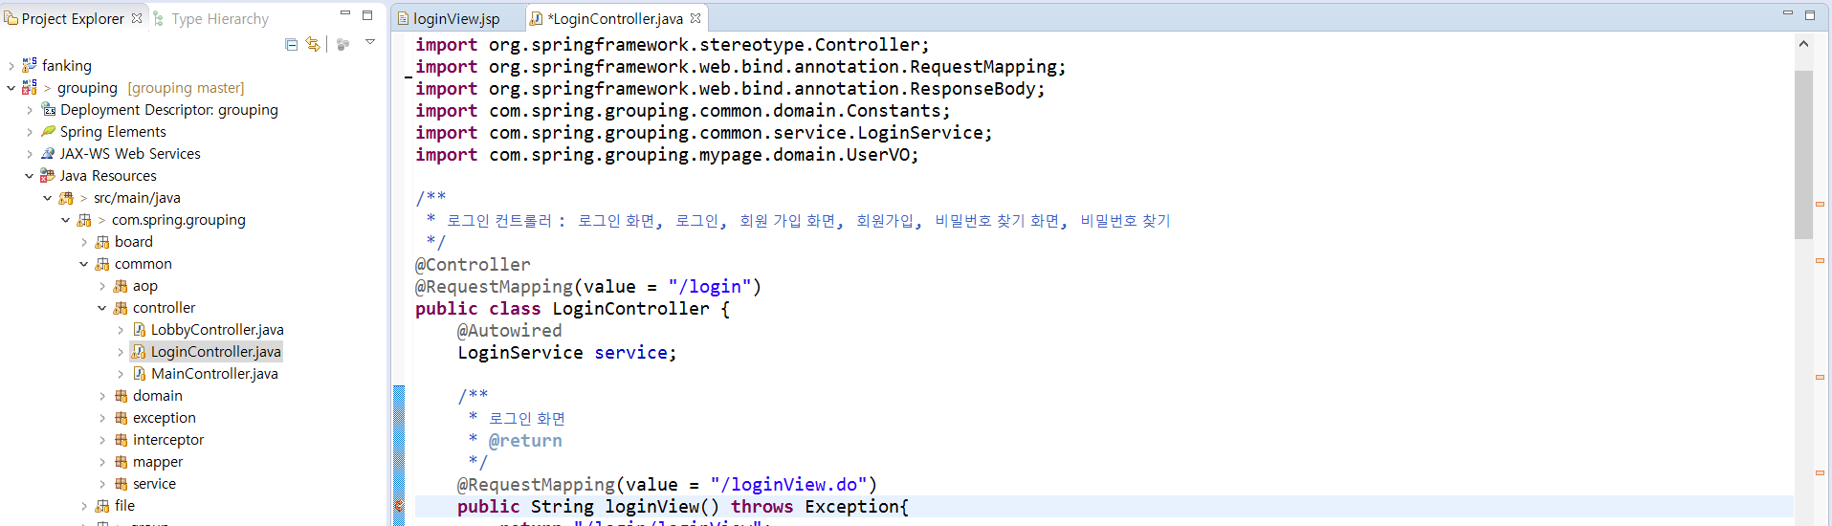
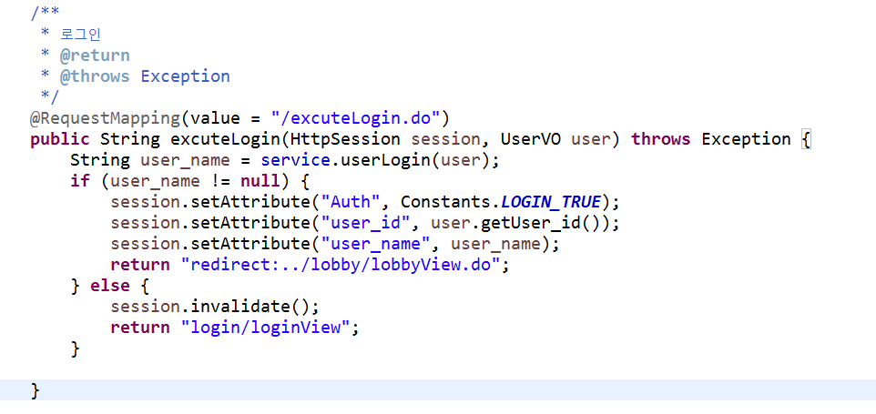
로그인 - LoginController
로그인 처리

Slide 9
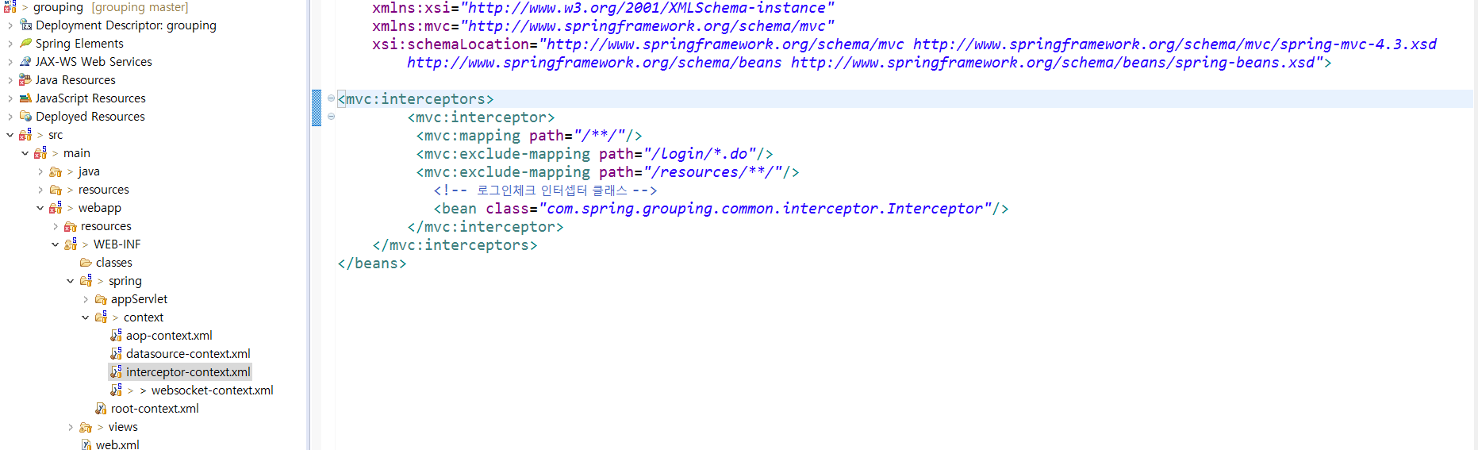
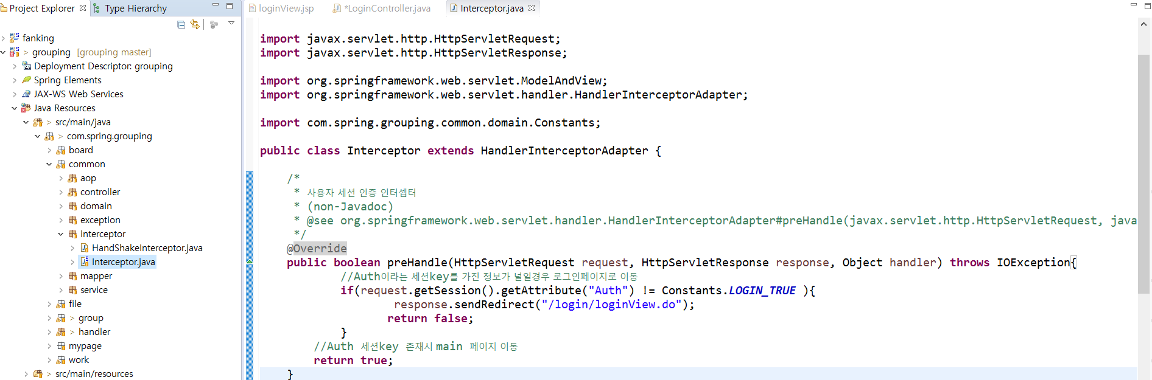
세션검증 Interceptor

Slide 10
2. 로비 화면

Slide 11
로비화면
1 Depth
2 Depth
그룹선택
그룹 리스트(전체, 최근그룹,즐겨찾기그룹)
그룹 생성
그룹 입장
서브페이지
로비화면
전체게시판
페이징 처리
게시글 생성 수정 삭제
마이페이지
3 Depth
회원 정보 수정
그룹 수정, 즐겨찾기, 삭제
채팅영역

Slide 12
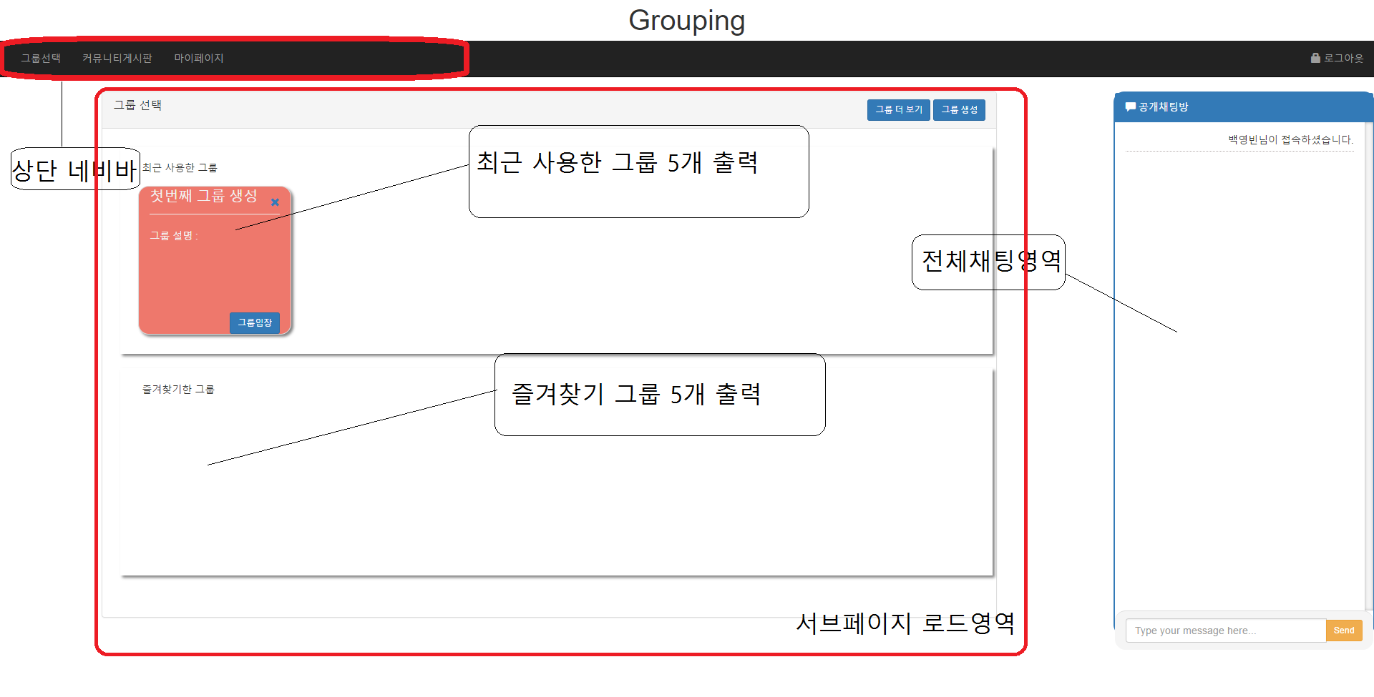
로비 1depth
화면
②
③
①
No | Name | 설명
1 | 서브페이지 | 1. jquery load함수를 이용하여 서브페이지 로드
2 | 네비 바 | 1.그룹페이지(default), 커뮤니티 게시판, 마이페이지 네비바
3 | 채팅영역 | WebSocket, sockjs 를 이용한 웹소켓채팅 chat-ws url을 이용하여 서버와 통신하며, connect할 때 intercepter 를 이용하여 WebSocket session에 user_id를 추가

Slide 13
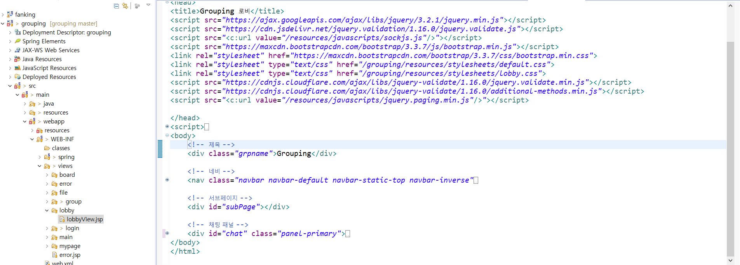
로비 – lobbyView.jsp
No | Name | 설명
1 | Js, css파일 정의 | 서브페이지마다 js,css파일을 선언하지 않고 lobby페이지안에 한번에 선언, Jquery load함수로 서브페이지에 새 페이지가 로드되기 때문에 가능
2 | 크게4가지 영역으로 분할 | 화면 제목, 네비바, 서브페이지, 채팅 페이지로 크게 4가지로 나눠서 레이아웃

Slide 14
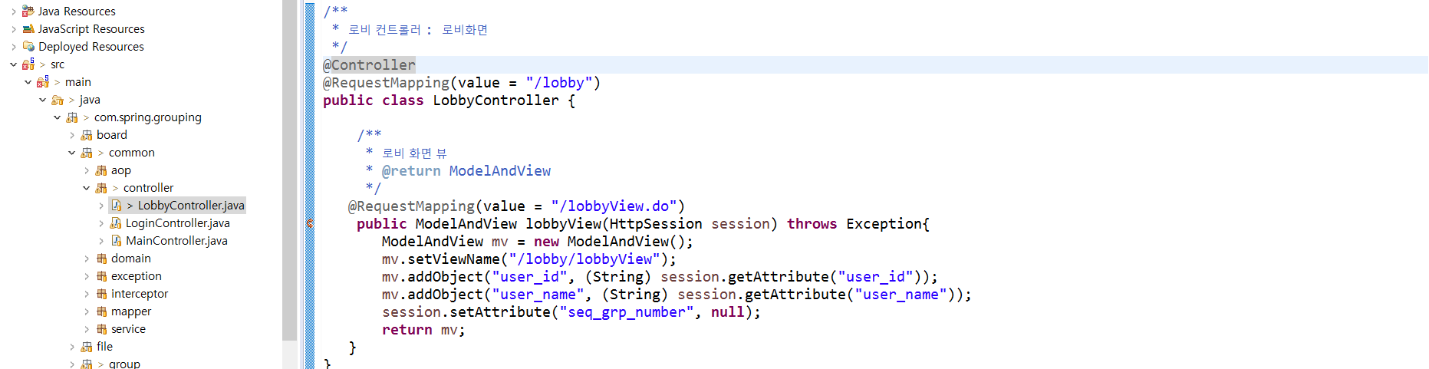
로비 - LobbyController
No | Name | 설명
1 | ModelAndView | user_id와 user_name을 리턴하여 채팅화면에서 글쓴이와 글 레이아웃 위치를 판별하기 위해 사용
2 | seq_grp_number 세션추가 | 세션에 seq_grp_number를 null로 추가하여 전체 채팅, 전체 게시판을 구별하는데 사용

Slide 15
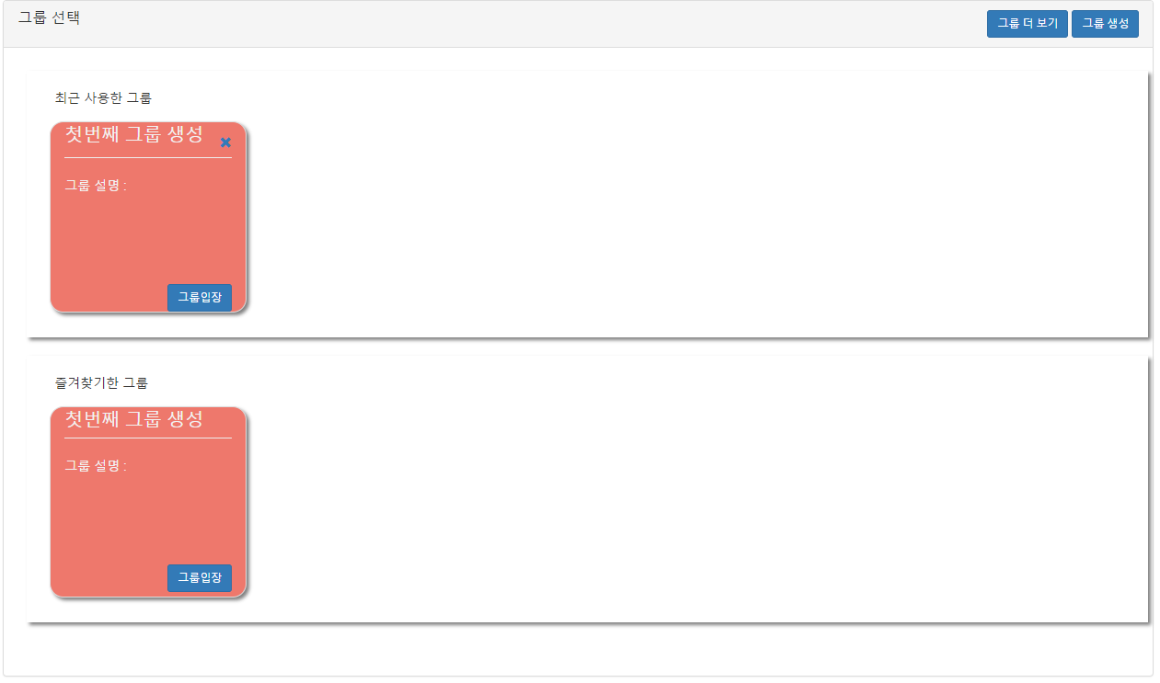
로비 2depth : 그룹선택
화면
No | Name | 설명
1 | 그룹 생성, 더보기 | 1. 모달을 이용하여 모달창 로드 2. Ajax를이용하여 그룹 생성 후 call back으로 그룹 페이지만리로드 3. 그룹 더 보기를 통해 등록된 모든 그룹 모달창에 출력
2 | 최근 사용한 그룹 | 유저가 그룹에 접속할 때마다 USE_DT를 업데이트 업데이트 최신 순서대로 DB에서 LIMIT 5까지만 화면에 출력
3 | 즐겨찾기한 그룹 | 즐겨찾기 기능은 최대 5개 초과로 등록할 수 없도록 처리

Slide 16
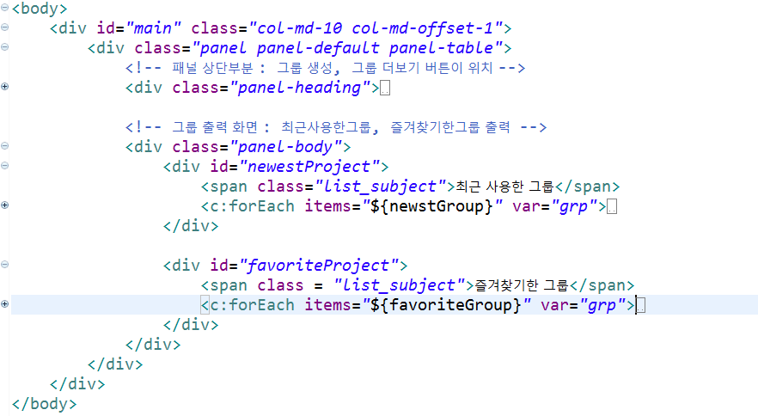
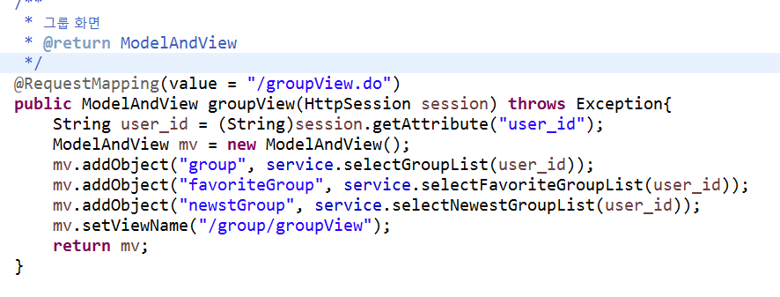
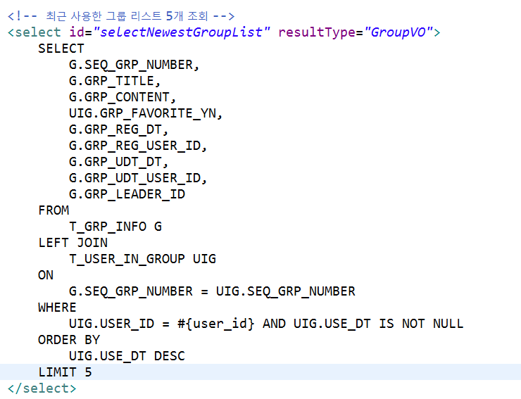
그룹 조회
groupView.jsp 최근 사용한 그룹 조회
GroupController
groupMapper.xml
설명
USE_DT는 T_USER_IN_GROUP 테이블에 있는 어트리뷰트입니다. Primary key인 SEQ_GRP_NUMBER를 이용하여 T_GROUP_INFO테이블과 JOIN 최근 사용한 순서대로 정렬 후 5개 리스트만 GroupVO형식으로 리턴

Slide 17
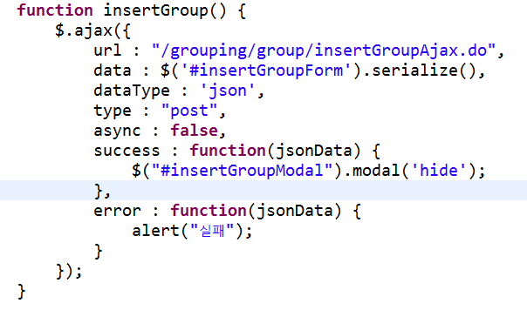
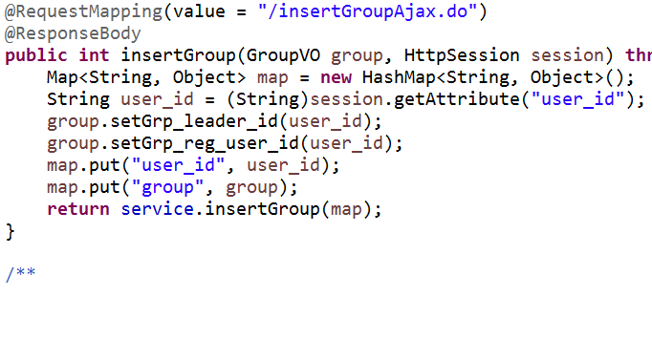
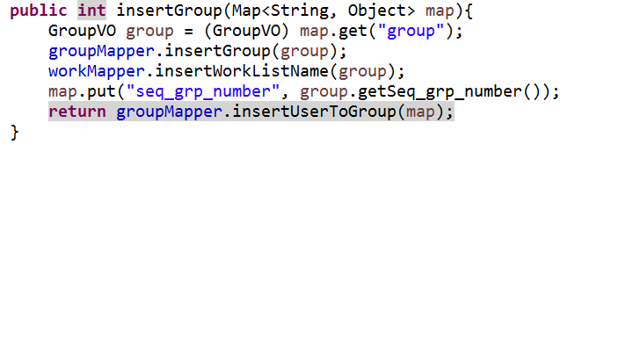
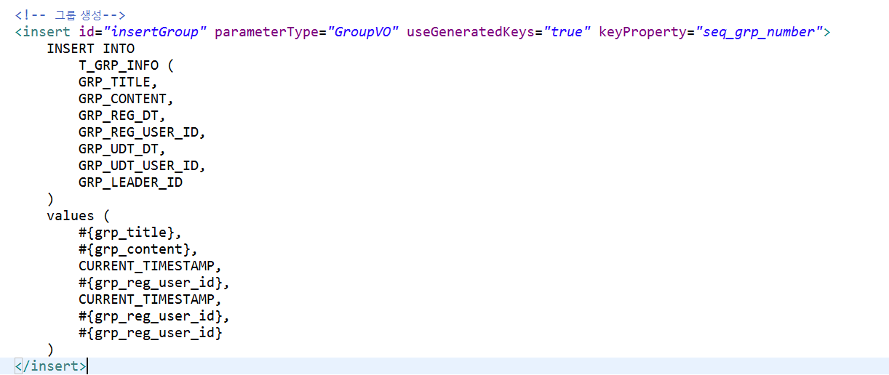
그룹 생성
groupView.jsp 그룹 생성 버튼 적용 함수
GroupController
GroupService
groupMapper
설명
USER 테이블과 GROUP 테이블의 다대다 맵핑관계를 위해 “USER_IN_GROUP” 테이블 이용 USER_IN_GROUP에 Foreign Key인 GROUP테이블의 seq_g게_number를 얻는 방법을 고민 → useGeneratedKeys, keyProperty 특성을 이용해서 primary key return

Slide 18
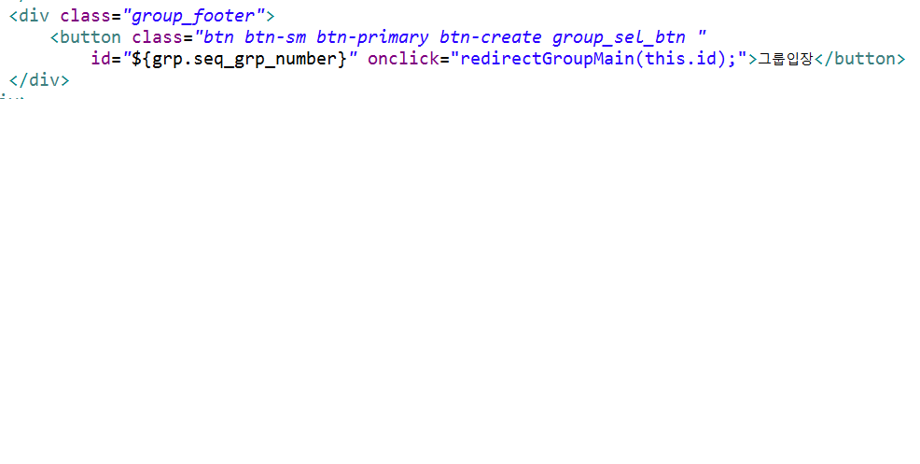
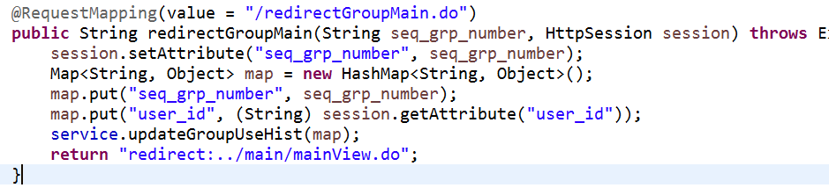
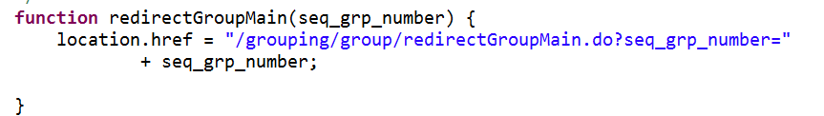
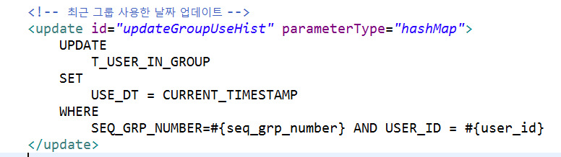
그룹 입장
groupView.jsp
GroupController
groupMapper

Slide 19
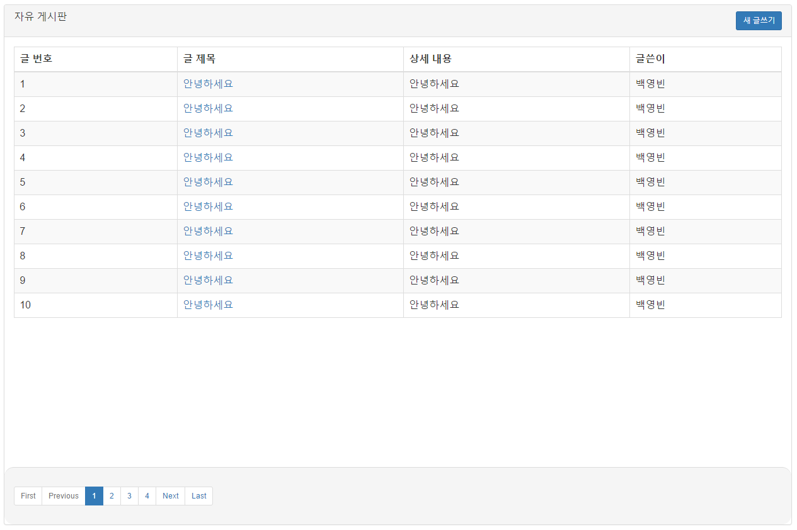
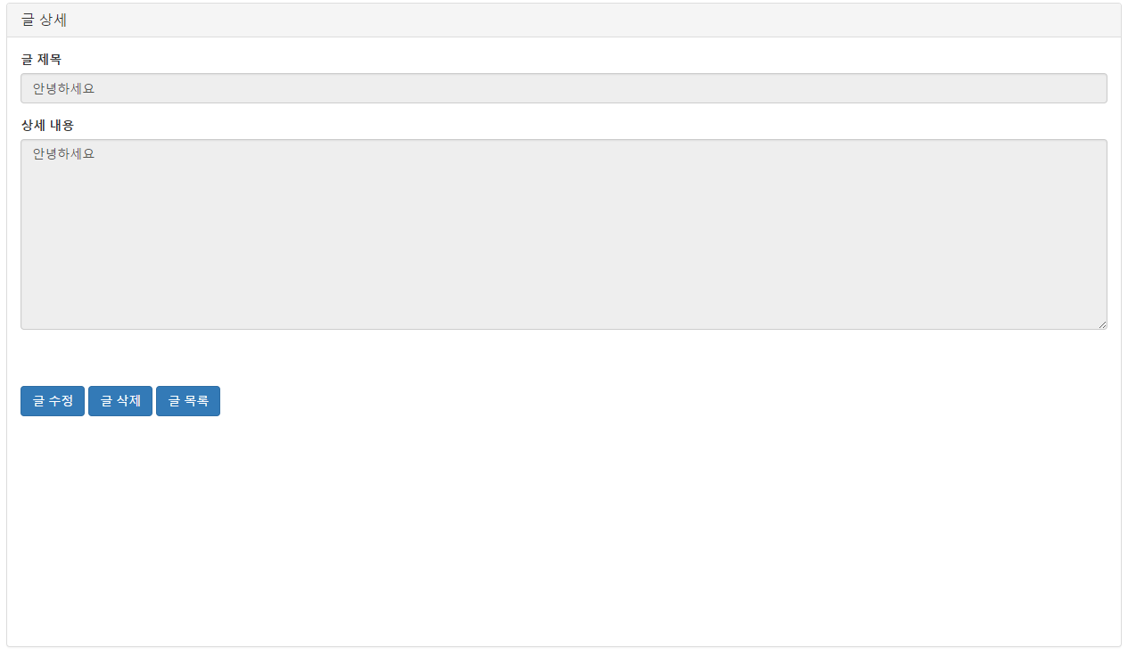
로비 2depth : 커뮤니티게시판
화면
화면
②
③
①
No | Name | 설명
1 | 게시글 페이징 | 1. 전체 리스트 수를 먼저 받아와서 페이징 처리 2. 누른 페이지 번호를 이용하여 DB에서 게시글 데이터 출력
2 | 새 글쓰기, 글 상세 | 각 기능별로 독립적인 페이지를 만들어 페이지 로드(Ajax)
3 | 게시글 수정, 삭제 | Input disable 태그옵션을 사용하여 글 작성자일 경우 수정, 삭제 가능하도록 설정

Slide 20
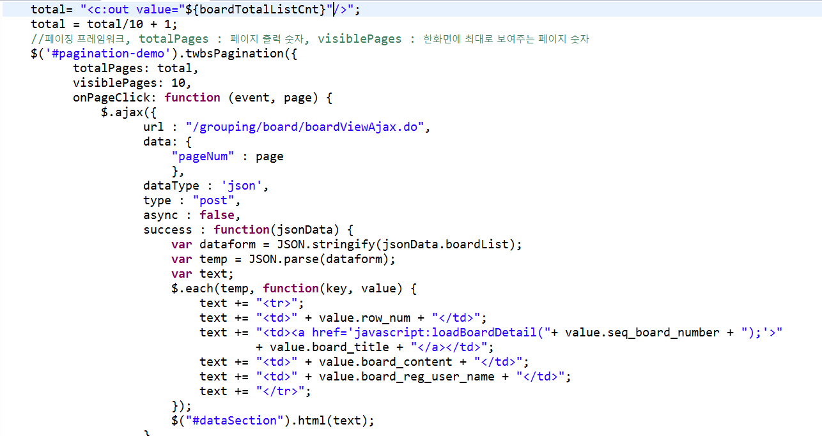
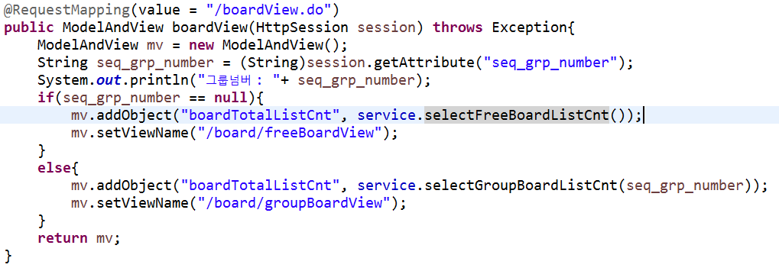
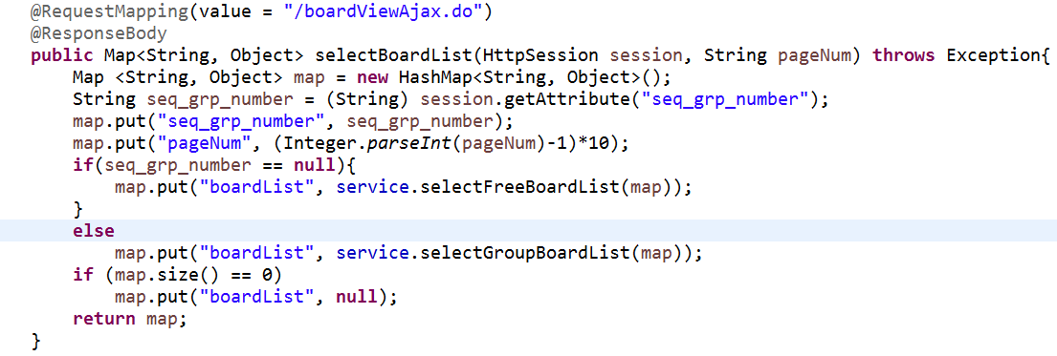
게시판 조회
boardView.jsp
BoardController

Slide 21
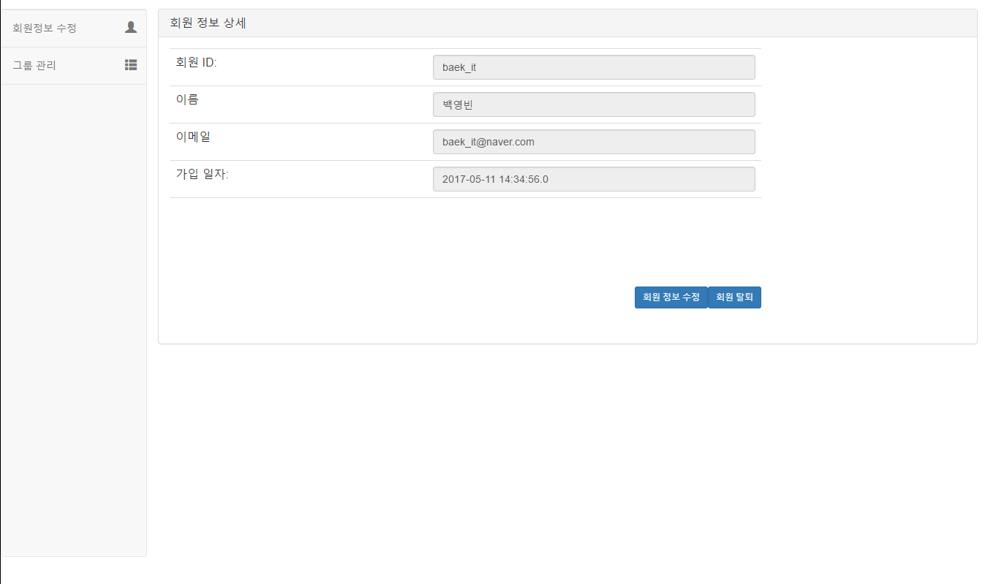
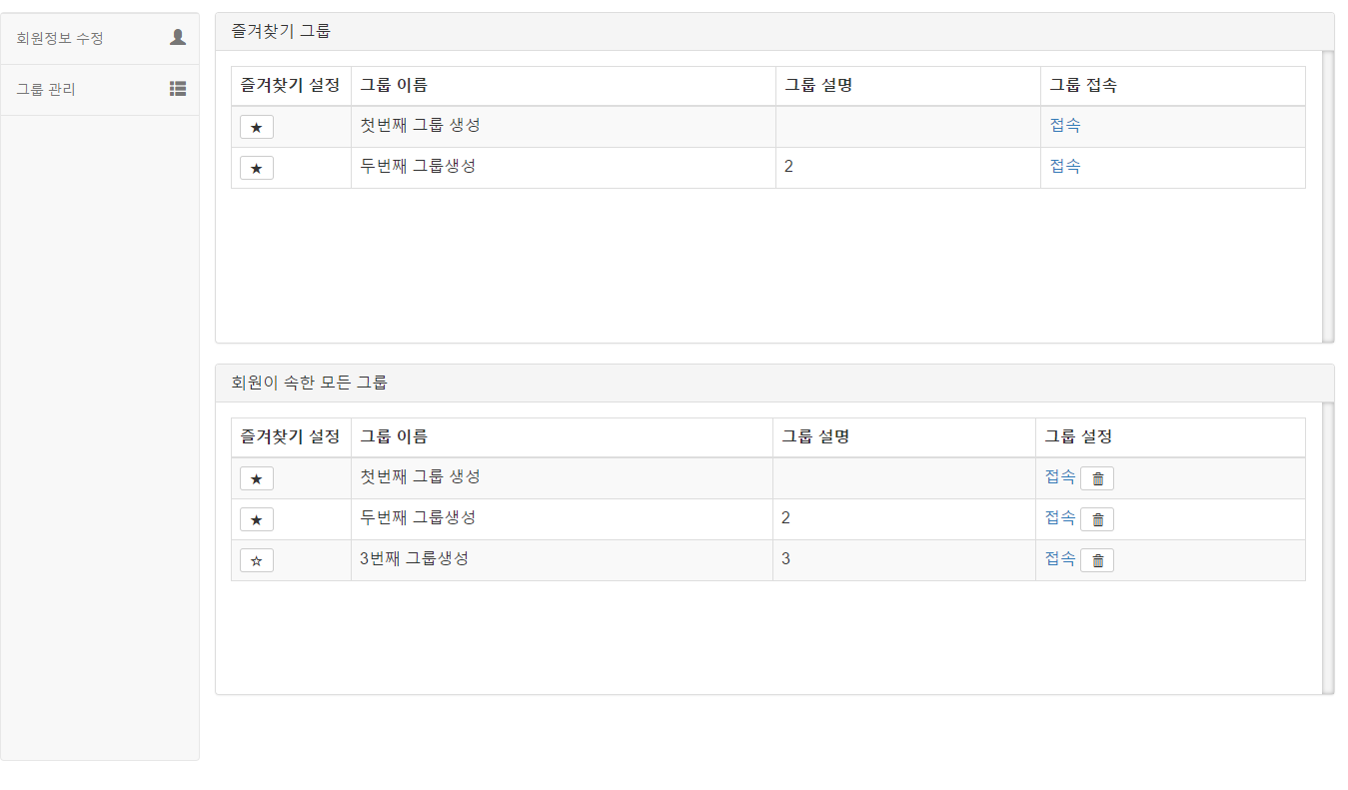
로비 3depth : 마이페이지 – 회원정보 수정
마이페이지 – 그룹 관리
화면
화면
①
②
③
No | Name | 설명
1 | 회원 정보 수정 | 1. Input disable 태그옵션을 사용하여 회원정보 수정 버튼을 누르면 폼값 활성화
2 | 그룹 즐겨찾기 설정 | Jstl <choose><when>을 이용하여 버튼 처리, 즐겨찾기 추가할 때 즐겨찾기가 5개 이상일 경우 select count체크 후 Transaction 이용하여 롤백 적용
3 | 그룹 삭제 | 그룹 생성자가 본인일 경우 휴지통버튼, 일반 멤버일 경우 나가기 버튼이 출력

Slide 22
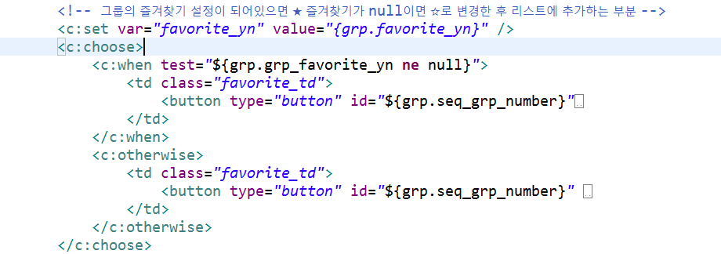
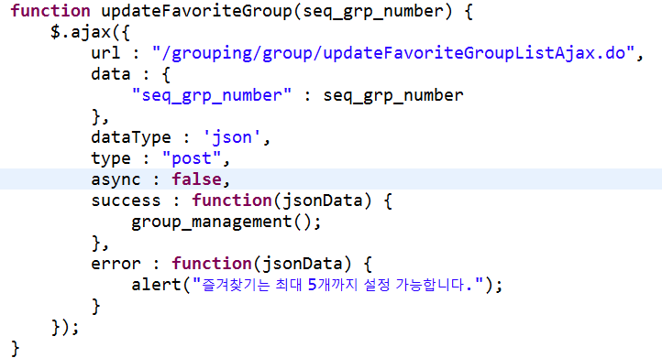
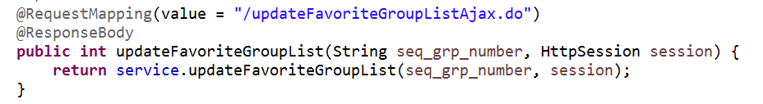
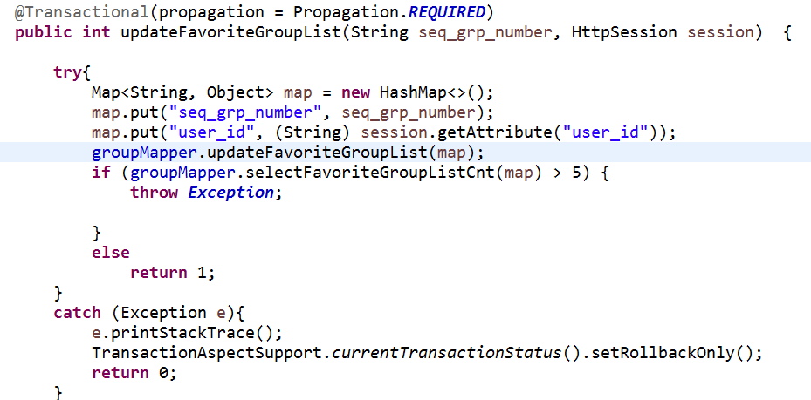
로비 3depth : 마이페이지 – 그룹 관리 > 그룹 즐겨찾기 수정
modifyGroupView.jsp
GroupController
GroupService
설명
트랜잭션을 실습해 보기 위해 즐겨찾기 update 먼저 적용 한 후, 즐겨찾기 수를 select 하였습니다. 즐겨찾기 그룹의 수가 5개가 넘을 시 throw 후 catch에서 강제 RollBack 처리를 통해 update를 취소하도록 구현하였습니다.

Slide 23
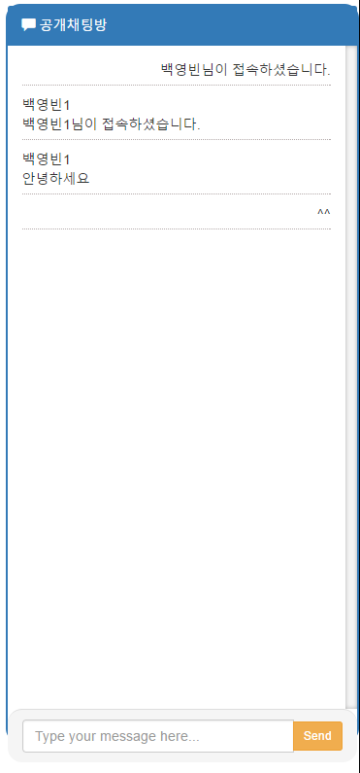
채팅(WebSocket)
화면
채팅
Send -> /chat-ws
Interceptor
Chat Handler
User정보 WebSocketSession에추가
WebSocketSession 연결된 클라이언트 메시지 전송
②
No | Name | 설명
1 | SockJs, Websocket | 사용자가 chat-ws에 접속하면 currentUser라는 웹소켓 리스트에 사용자 웹 소켓을 추가합니다. 메시지 요청이 들어오면 연결된 currentUser리스트의 유저세션에 메시지를 보내줍니다.
2 | 메시지 주체 별 css 적용 | 메시지와 사용자 정보를 json형식의 String으로 만들어 데이터를 보내주고, jsp에서 json으로 parsing 하여 user_id를 받아와서 처리합니다.

Slide 24
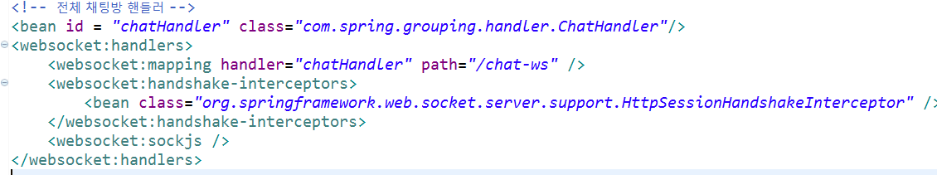
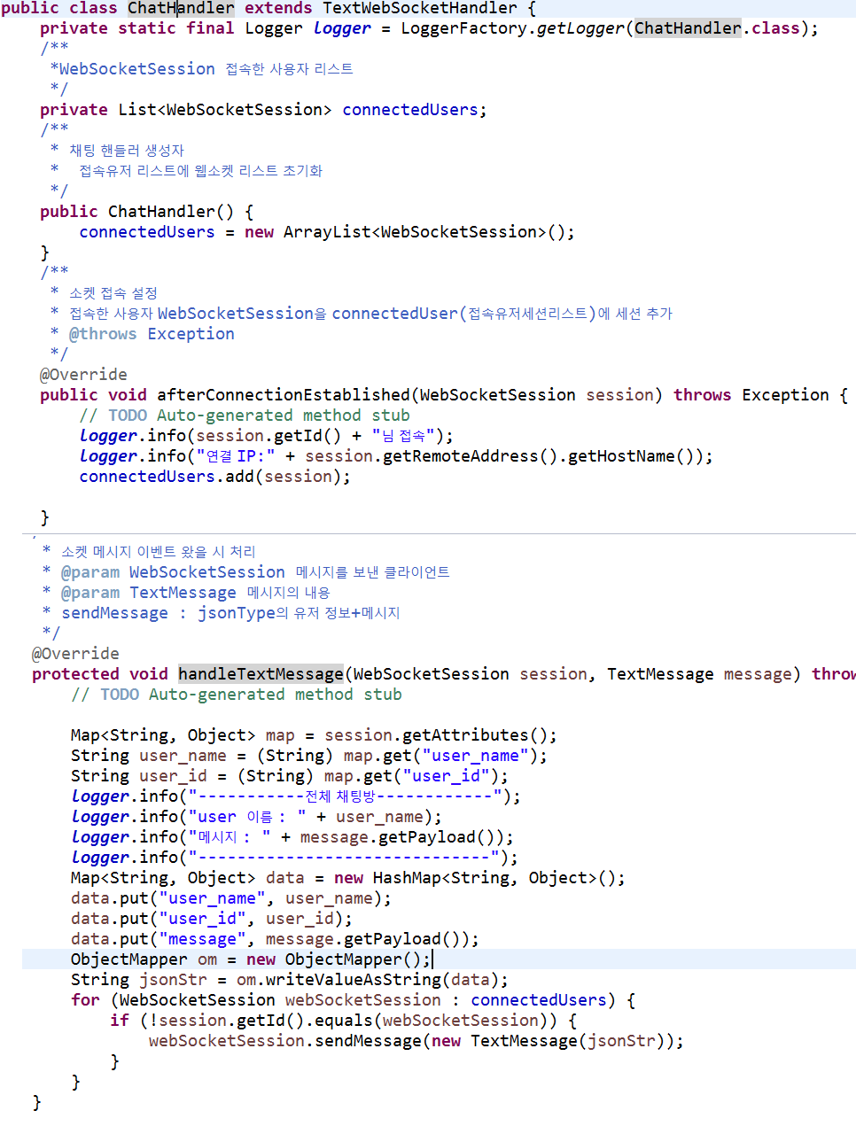
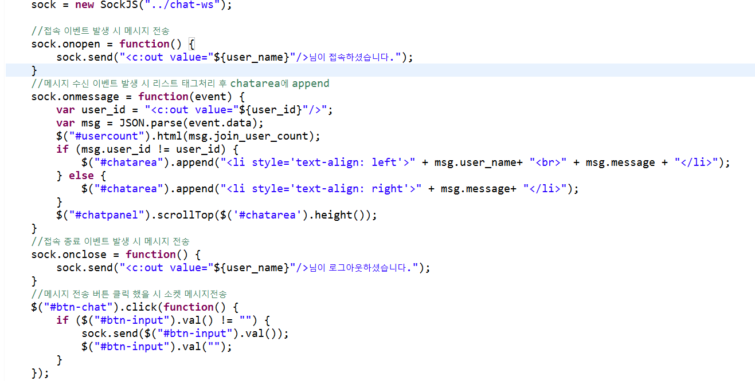
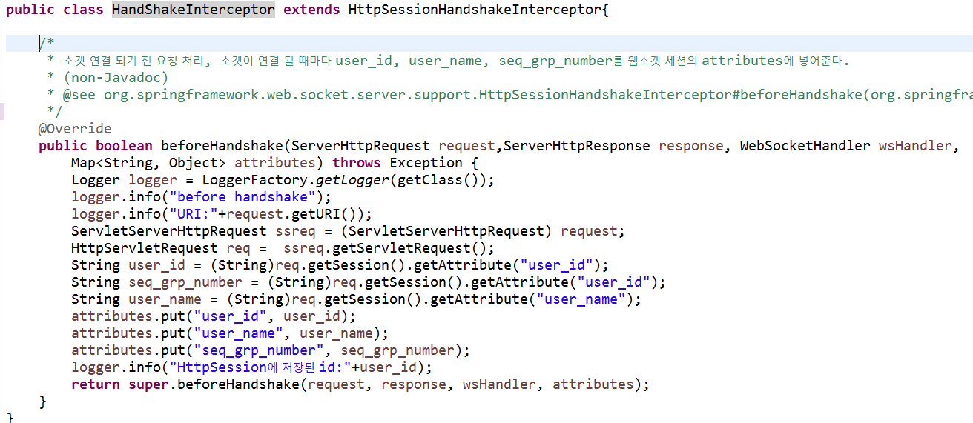
Websocket-context.xml
③
전체 채팅
lobbyView.jsp
①
HandShakeInterceptor.java
②
④
설명
Jsp에서 새로운 소켓을 생성하면서 /chat-ws에 handshake요청 Websocket-contex설정에 의해 chat-ws핸들러에 가기 전 HandShakeInterceptor로 이동 - user_id, user_name, seq_grp_numbe를 WebsocketSession에 추가 Interceptor 완료 후 Handler클래스로 이동 접속 이벤트 함수에서 WebSocketSession 리스트 만들어서 사용자 세션 추가 메시지가 왔을 경우 WebSocketSession 리스트에 존재하는 사용자마다 sendMessage
⑤

Slide 25
2. 메인 화면

Slide 26
메인화면
1 Depth
2 Depth
업무 확인
업무 추가, 리스트 이름 변경
업무 수정, 업무 삭제
서브페이지
메인화면
그룹 게시판
페이징 처리
게시글 생성, 수정, 삭제
마이페이지
3 Depth
회원 정보 수정
그룹 수정, 즐겨찾기, 삭제
채팅영역
파일 공유
파일 업로드, 다운로드
게시글 생성, 수정,삭제
일정달력
업무 데이터를 이용한 달력 연동
달력 클릭이벤트 시 업무 상세(수정, 삭제)

Slide 27
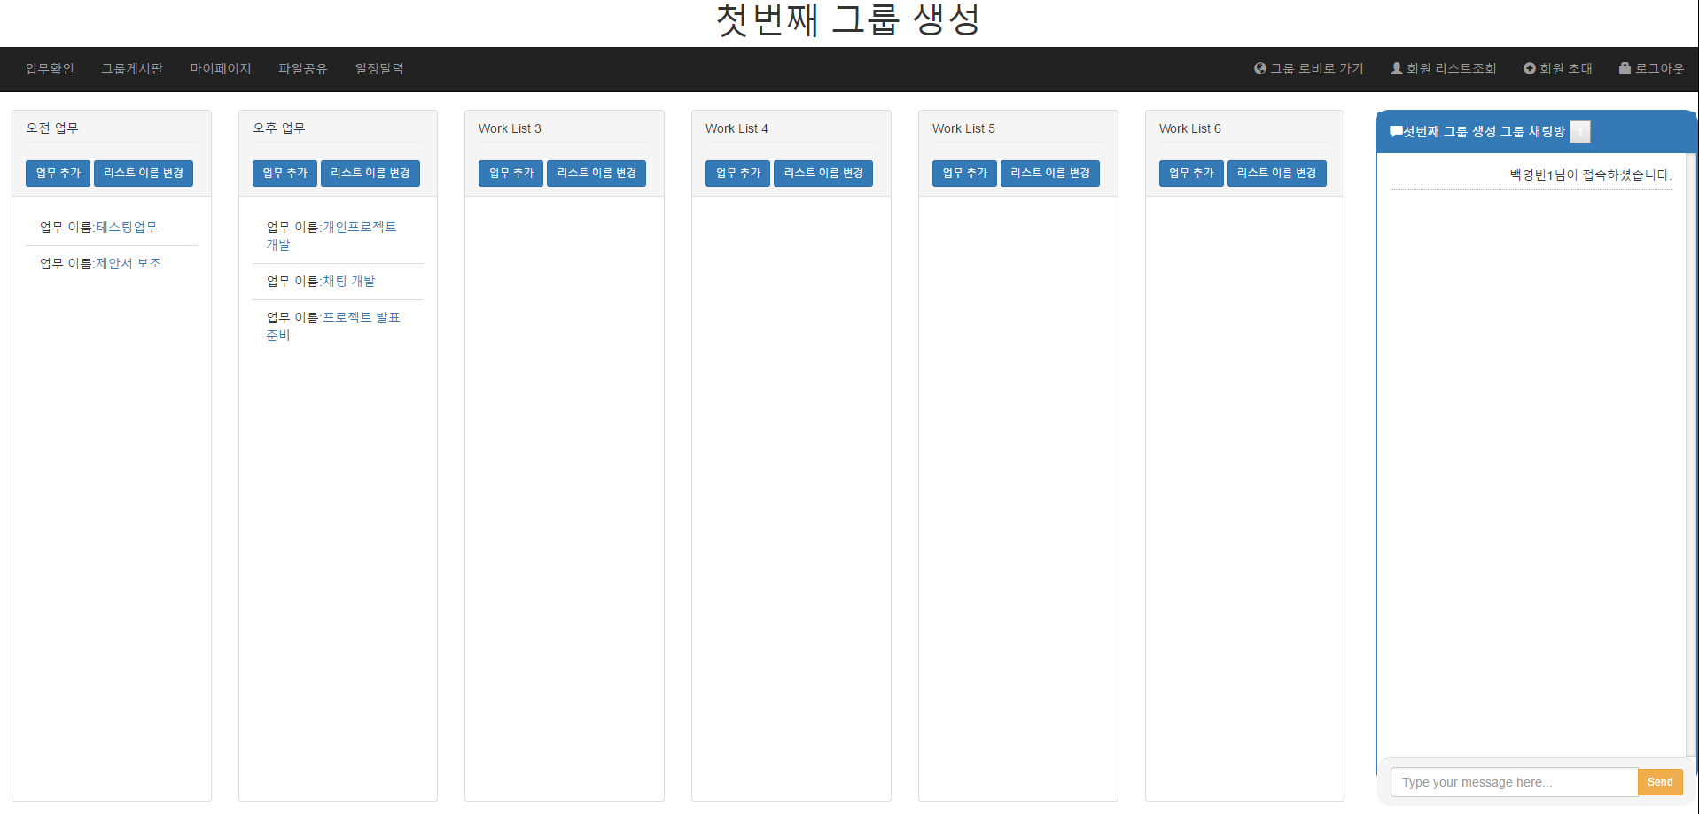
그룹메인
②
화면
③
①
No | Name | 설명
1 | 서브페이지 | 1. jquery load함수를 이용하여 서브페이지 로드
2 | 네비 바 | 1. 업무 확인, 그룹게시판, 마이페이지, 파일공유, 일정달력
3 | 채팅영역 | WebSocket, sockjs 를 이용한 웹소켓채팅 Group-chat-ws url을 이용하여 서버와 통신하며, connec할 때 intercepter 를 이용하여 WebSocket session에 user_id, seq_grp_number를 추가

Slide 28
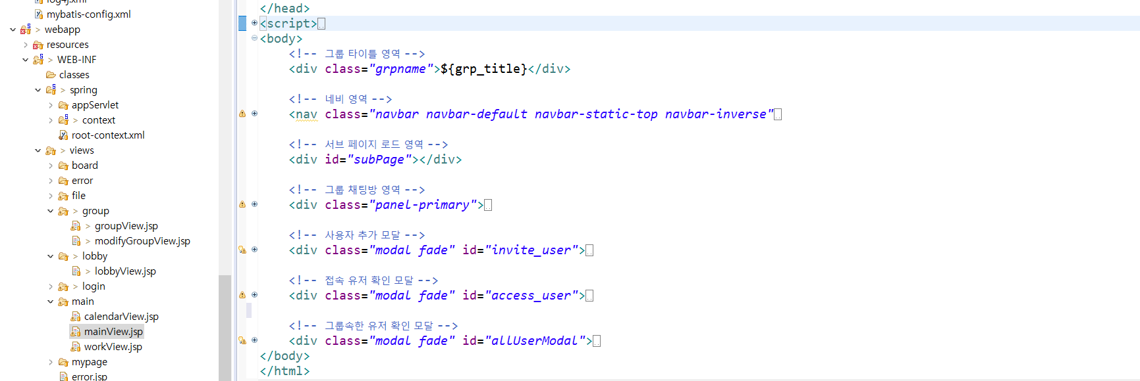
메인 – mainView.jsp
No | Name | 설명
1 | 크게4가지 영역으로 분할 | 화면 제목, 네비바, 서브페이지, 채팅 페이지로 크게 4가지로 나눠서 레이아웃
2 | 숨은 모달 영역 3부분 | Bootstrap의 modal을 적용하여 버튼을 눌렀을 경우 모달을 보여줍니다.

Slide 29
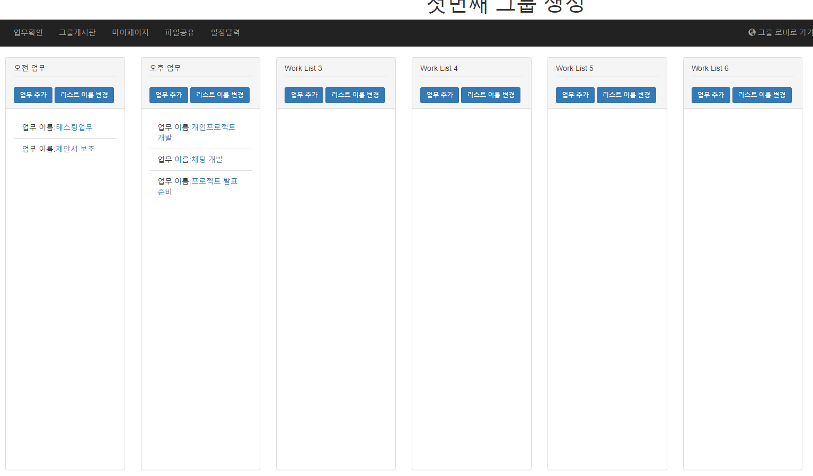
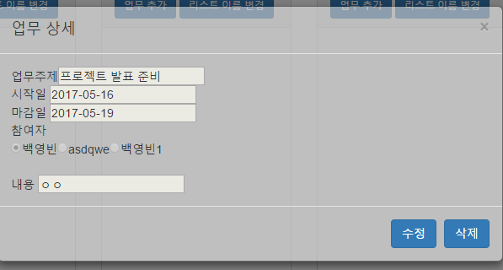
메인화면 – workView.jsp
화면
①
②
No | Name | 설명
1 | 업무 리스트 | 업무 리스트 최대 6개 고정 업무 리스트별 버튼을 생성하여 해당 리스트이름 수정, 업무 추가
2 | 업무 상세 수정, 삭제 | 업무리스트의 업무 이름을 클릭 하면 업무 상세 모달 출력 그룹에 속한 참여자들이 라디오 버튼으로 삽입

Slide 30
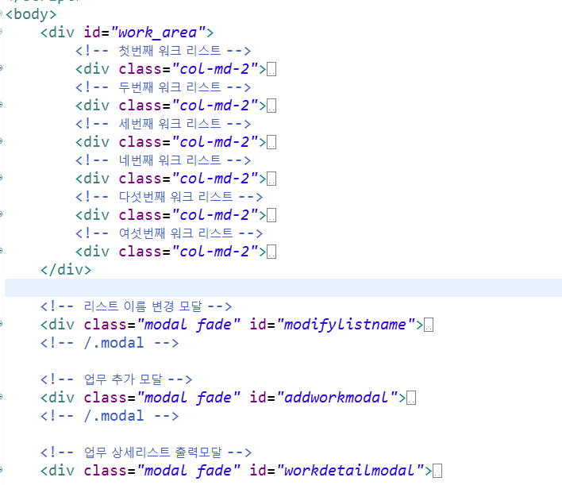
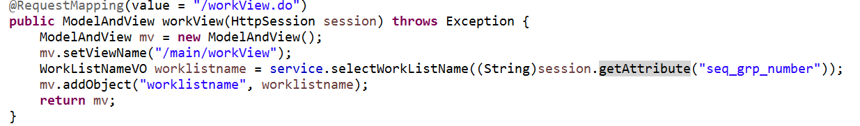
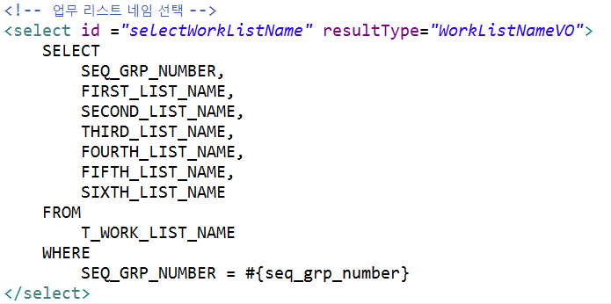
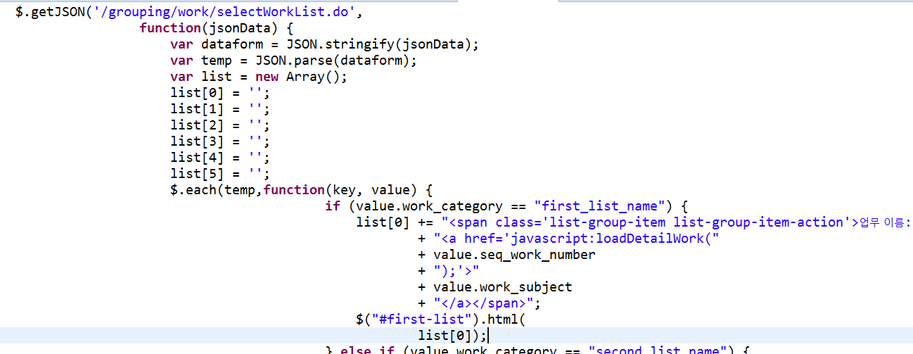
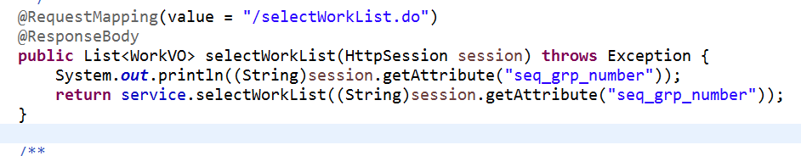
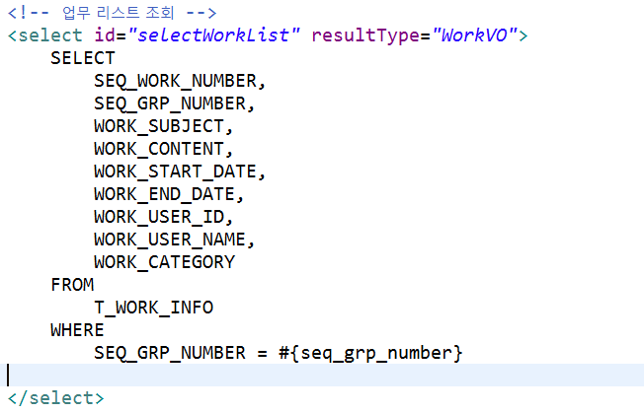

메인화면 - 업무
workView.jsp 워크 리스트 이름 조회
WorkController
workMapper.xml
WorkService
workView.jsp. 워크리스트 조회
WorkController
workMapper.xml
Controller.
WorkService

Slide 31
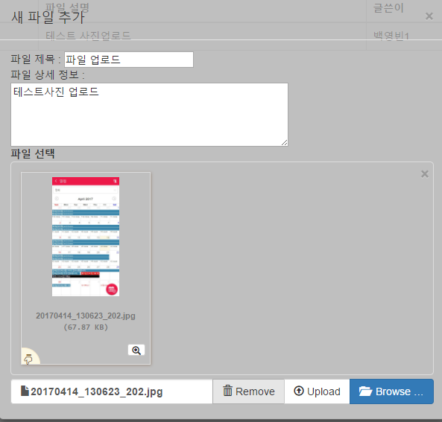
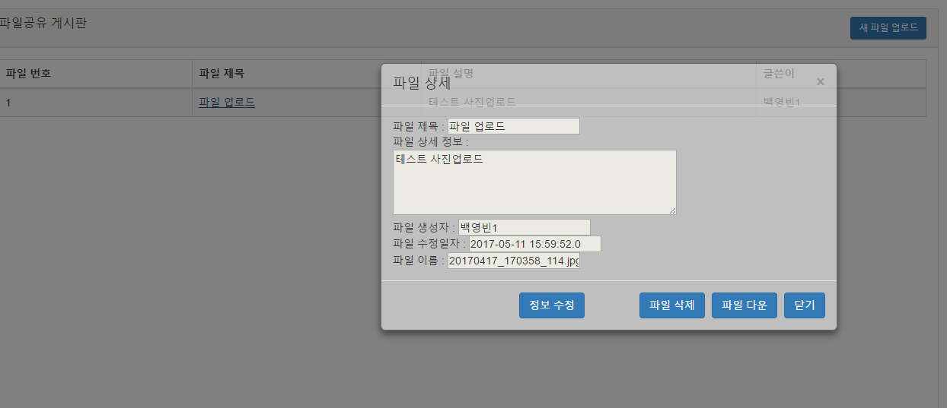
로비 2depth : 파일 업로드
화면
화면
①
②
No | Name | 설명
1 | 파일 업로드 | 새 파일 생성 버튼을 누르면 업로드 모달창이 생성 파일 선택 후 업로드 버튼을 누르면 파일 업로드 Jquery-기반의 file-input 플러그인 사용
2 | 파일다운로드 | 파일 상세 조회 모달 화면에서 파일 다운 버튼을 누르면 파일 다운로드

Slide 32
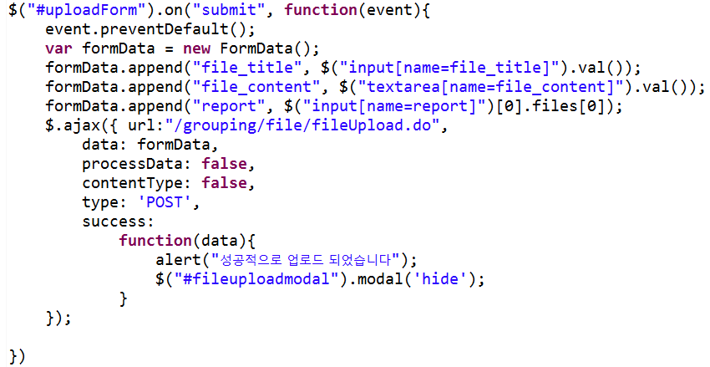





메인화면 – 파일 업로드
fileUploadView.jsp 파일 업로드
FileController
fileMapper
fileUploadView.jsp 파일 다운로드
FileController
fileMapper
Controller.

Slide 33

로비 2depth : 일정확인
화면
No | Name | 설명
1 | FullCalendar 연동 | 업무 테이블의 정보를 받아와 달력 이벤트에 연동
2 | 업무 상세조회, 수정, 삭제 | 달력 클릭 이벤트 발생 시 해당 id의 업무 상세 모달 표출, 수정 ,삭제

Slide 34



메인화면 – 파일 업로드
calendarView.jsp 달력 – 업무 연동
WorkController
No | Name | 설명
1 | FullCalendar 연동 | calandarView.jsp가 로드 되면 jquery.ready함수 안에서 getJSON을 통해 workList를 불러서 이벤트에 넣습니다.
2 | 달력 이벤트 클릭 | 달력 클릭 이벤트 발생 시 해당 id를 이용하여 WorkController와 Ajax를 통해 데이터를 받아옵니다.

Slide 35



로비 2depth : 그룹 기타 기능
화면
화면
화면
No | Name | 설명
1 | 접속 멤버 확인 | 모달을 이용하여 접속한 유저 리스트 출력 웹소켓을 처리하는 그룹 채팅 핸들러에서 현재 그룹에 접속한 유저들의 정보를 get함수를 커스터마이징 하여 컨트롤러에 리턴 후 리스트 표출 유저 접속, 퇴장 시 그룹소켓세션리스트를 추가, 삭제하여 접속 유저 수를 관리
2 | 그룹 멤버 확인 | 모달을 이용하여 그룹에 속한 전체 유저 리스트 출력
3 | 그룹 멤버 초대 | 유효한 사용자 아이디일 경우 멤버 초대 기능

Slide 36

로비 2depth : 그룹 기타 기능 > 그룹채팅 > 그룹 소켓추가
GroupChatHandler.java
설명
groupMap : Key – seq_grp_number, Value – WebSocketSession로 구성된 그룹 웹소켓세션 리스트 - 키를 그룹 넘버로 설정해서 해당 그룹에 접속한 사용자 정보가 담겨있는 웹 소켓 세션 리스트를 구성 사용자가 소켓에 접속하면, groupMap에서 key값이 seq_grp_number인 그룹웹소켓세션을 리턴 - key에 해당하는 값이 없으면 그룹에 접속한 사용자가 없는것 → 새로운 소켓세션 리스트 추가 - key에 해당하는 값이 있으면 이미 있는 소켓세션 리스트에 그룹 웹 소켓 세션에 사용자 소켓 세션 추가

Slide 37




로비 2depth : 그룹 채팅 > 접속한 유저 확인
mainView.jsp
접속한 유저 ajax
GroupController – accessUser()
GroupChatHandler – getCurrentUser()

Slide 38
AOP
- 로깅 :
Controller의 모든 함수, 서비스의 모든 함수에 대해 @Around 어노테이션을 활용하여
접근 함수 이름, 파라미터를 Log Info를 이용하여 시스템출력
Interceptor
- 세션 :
모든 “/**/"” 패스에 대해 user_id 세션확인을 거쳐 세션확인, 세션이 없을 경우 로그인페이지로 redirect처리
- 채팅 :
서버와 소켓 연결할 때(chat-ws, group-chat-ws) 해당 handle로 가기 전 인터셉트 후 WebSocketSession에 user_id, user_number, seq_grp_number를 추가한 후 리턴
에러페이지, Global Exception 처리

Slide 39

Global Exception 처리
AnnotationExceptionHandler.java
설명
groupMap : Key – seq_grp_number, Value – WebSocketSession로 구성된 그룹 웹소켓세션 리스트 - 키를 그룹 넘버로 설정해서 해당 그룹에 접속한 사용자 정보가 담겨있는 웹 소켓 세션 리스트를 구성 사용자가 소켓에 접속하면, groupMap에서 key값이 seq_grp_number인 그룹웹소켓세션을 리턴 - key에 해당하는 값이 없으면 그룹에 접속한 사용자가 없는것 → 새로운 소켓세션 리스트 추가 - key에 해당하는 값이 있으면 이미 있는 소켓세션 리스트에 그룹 웹 소켓 세션에 사용자 소켓 세션 추가

Slide 40
감사합니다.

